Slide 1

PRESENT SIMPLE
PŘÍTOMNÝ ČAS PROSTÝ
VY_32_INOVACE_16_20

Slide 2
PRESENT SIMPLE
PŘÍTOMNÝ ČAS PROSTÝ
Přítomný čas prostý se v angličtině používá
při pravidelně se opakujících činnostech.
Často užívané výrazy:
every day, every weekend, every morning, every afternoon, every evening
a frekvenční příslovce: always, usually, often, sometimes, never.

Slide 3
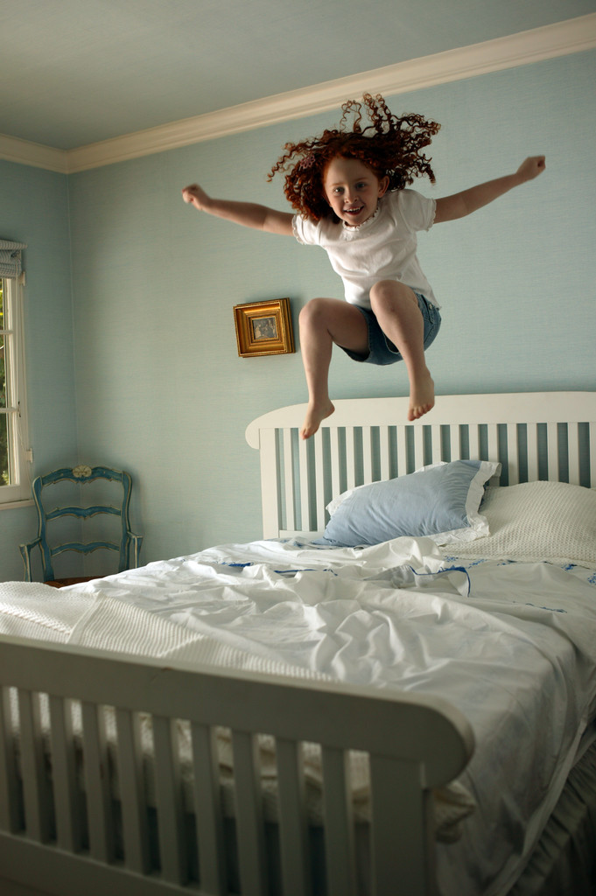
I get up at 6 o´clock every morning.

Slide 4
QUESTION:
Do you get up at 6 o´clock?
What time do you get up?
When do you get up?

Slide 5
I don´t have a shower every morning.

Slide 6
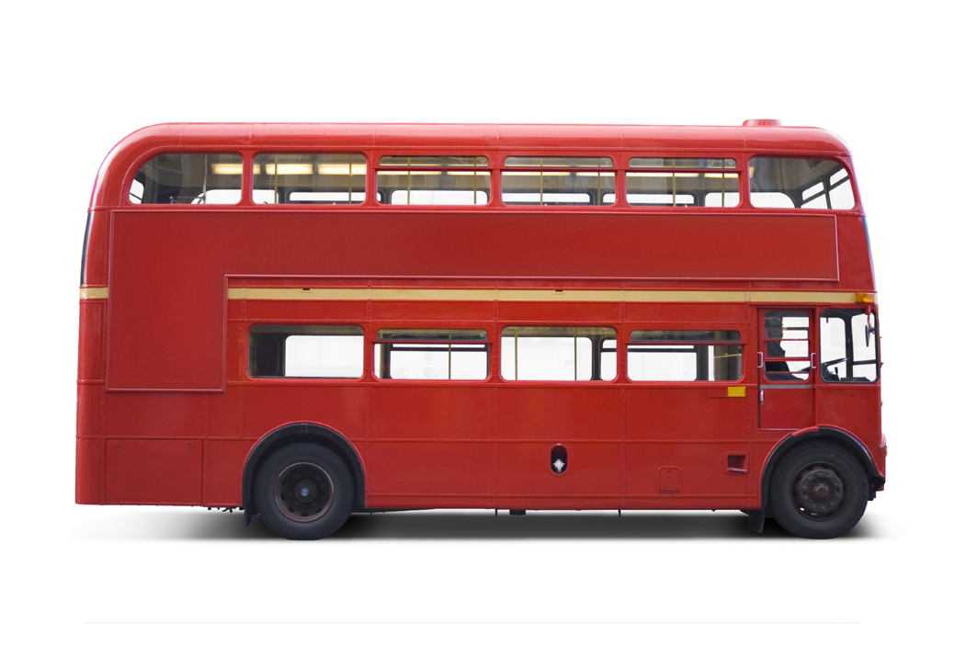
We take the bus to school.

Slide 7
Do you take the bus to school?
Short answer:
Yes, I do.
No, I don´t.
Yes, we do.
No, we don´t.

Slide 8
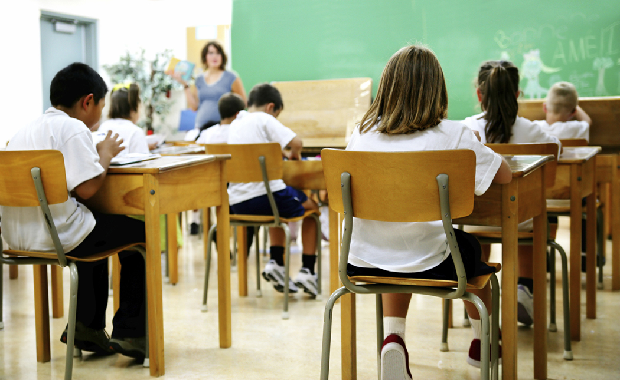
Lessons start at eight o´clock.

Slide 9
When do your lessons start?
DO YOUR LESSONS START AT 8 O´CLOCK?

Slide 10
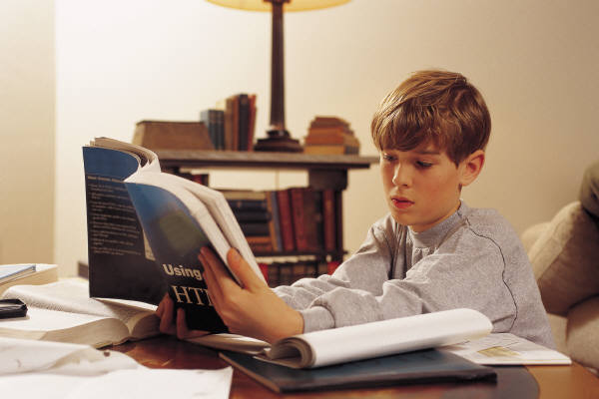
I do my homework from 3 to 5 o´clock.
He does his HW from 4 to 5.

Slide 11
Do you do your homework from 3 to 5?
When do you do your homework?
What time do you do your homework?
Does he do his HW from 3 to 5?

Slide 12
Škola: Základní škola Trávníky Otrokovice, příspěvková organizace
Číslo projektu: CZ.1.07/1.4.00/21.2637
Autor: Mgr. Marcela Kašpárková
Vytvořeno: 2. února 2012
Ročník: pátý
Vzdělávací oblast: Jazyk a jazyková komunikace
Vzdělávací obor: Anglický jazyk
Tematický okruh: Receptivní řečové dovednosti
Téma: Present simple
Pomůcky: notebook, dataprojektor
Anotace: Žáci se seznámí s tvořením přítomného času prostého a jeho použitím.
Tato práce je šířena pod licencí CC BY-SA 3.0. Odkazy a citace jsou platné k datu vytvoření této práce.
Texty jsou vlastní originální tvorbou autora.
Všechny objekty použité k vytvoření tohoto materiálu jsou součástí softwaru Microsoft® Office.
Materiál je určen pro bezplatné používání na všech typech škol a školských zařízeních. Jakékoliv další využití podléhá autorskému zákonu.

